Slide 1
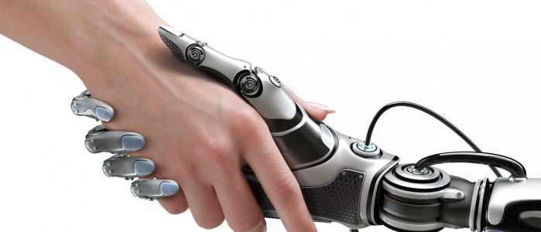
РОБОТОТЕХНИКА
Технологии ХХI века

Slide 2
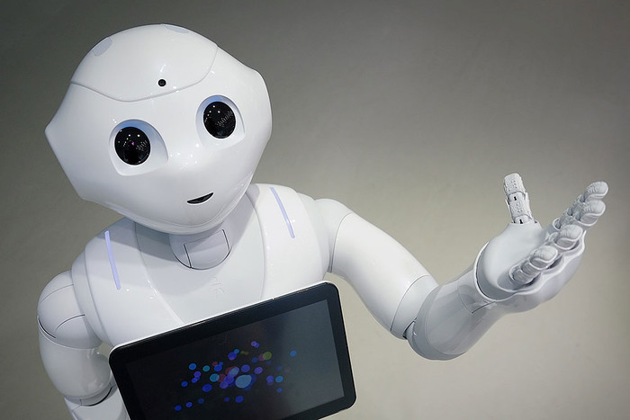
Робототехника является одним из важнейших направлений научно- технического прогресса, в котором проблемы механики и новых технологий соприкасаются с проблемами искусственного интеллекта.

Slide 3
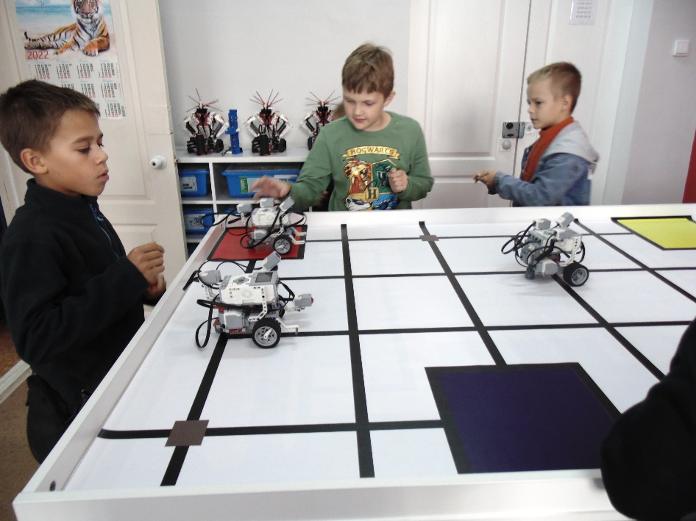
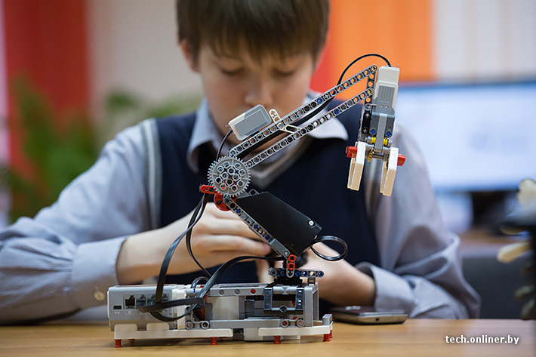
В творческом объединении «Лаборатория радиоэлектроники и робототехники» школьники делают первый шаг в робототехнику с образовательными наборами LEGO MINDSTORMS EV3

Slide 4
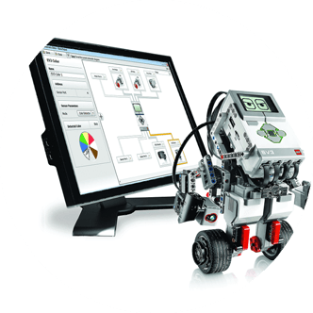
LEGO Mindstorms EV3 - базовый набор разработан для любознательных робототехников в возрасте от 10-ти лет. За основу взята фирменная база LEGO Techniс.

Slide 5
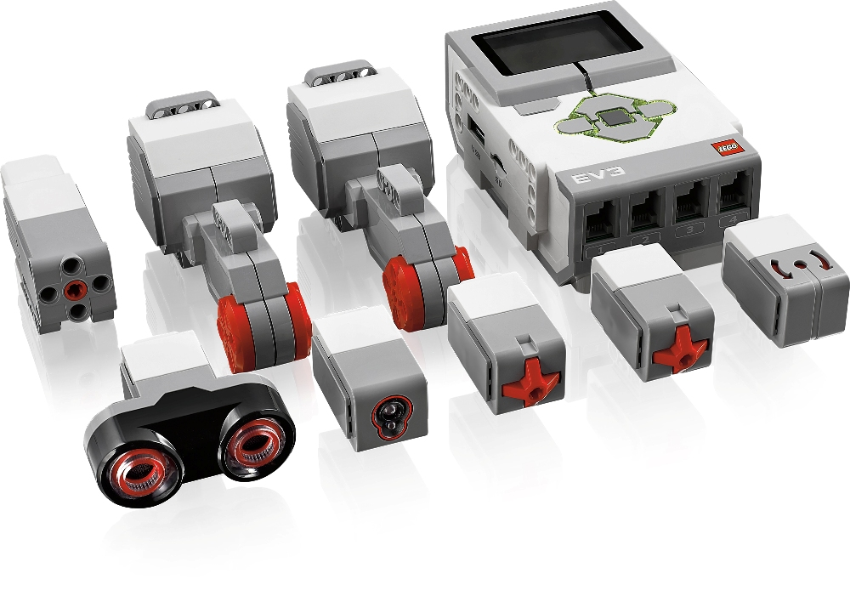
В комплект базового набора входят: микрокомпьютер EV3, 2 больших мотора, 1 средний мотор, 2 датчика касания, датчик света, ультразвуковой датчик, гироскопический датчик, колеса, гусеницы, различные соединительные детали ( балки, оси, различные шестерни, пины, коннекторы и др.)

Slide 6
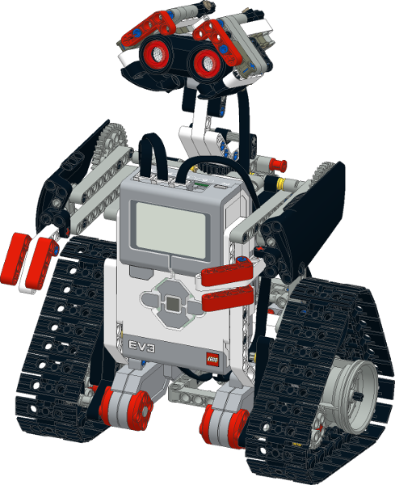
EV3 – новое поколение ЛЕГО роботов, применяемых для образовательных целей. EV3 – идеальный инструмент для обучения таким предметам, как информатика, физика, технология, проектирование и математика с помощью работы с датчиками, моторами, программным обеспечением и самим микрокомпьютером EV3.

Slide 7
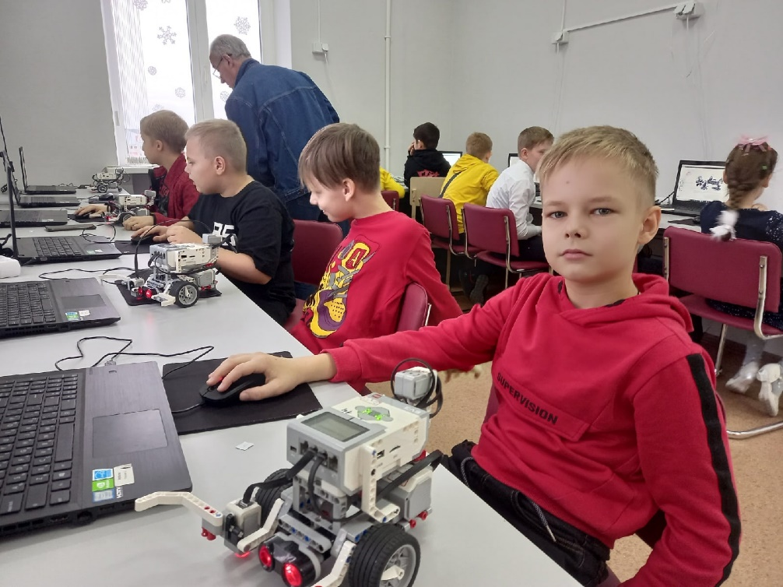
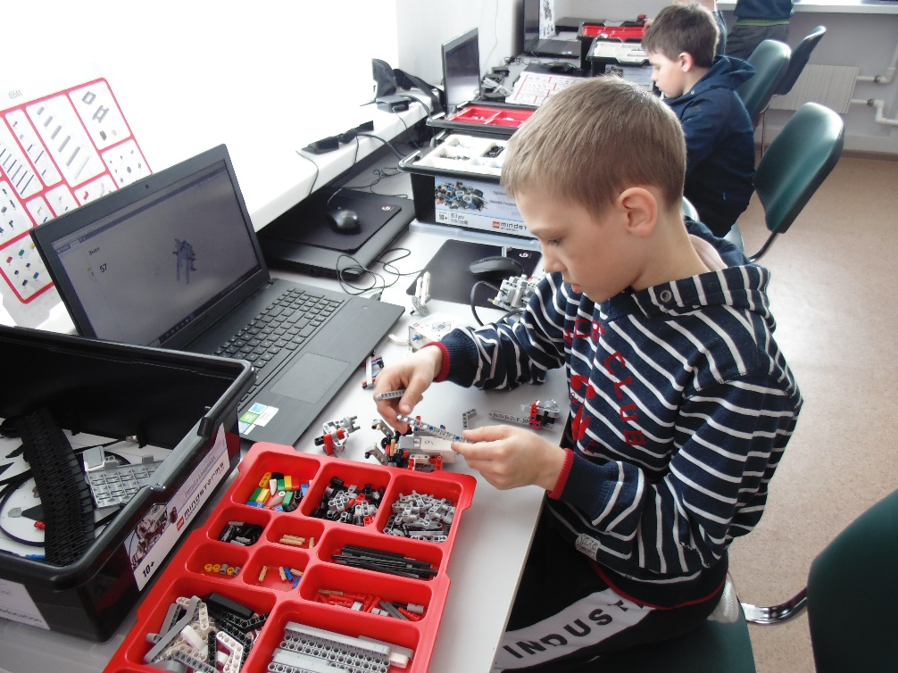
При помощи LEGO Mindstorms EV3 ребята могут: собирать множество моделей роботов; разобраться в принципах работы сервомоторов и датчиков; запрограммировать своего автономного робота с помощью специализированного программного обеспечения

Slide 8
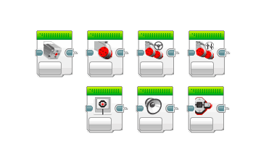
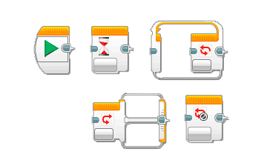
Программирование робота осуществляется с помощью программных блоков различного цвета, сгруппированных по назначению, так называемая «палитра». Например, зеленые – это блоки действия, оранжевые – управление операторами.

Slide 9
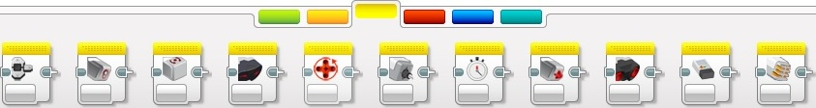
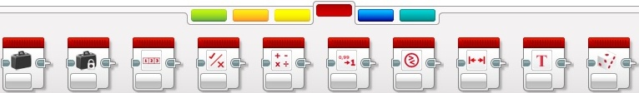
Так же есть блоки датчиков, блоки операций с данными, блоки дополнений, и возможность создавать собственные блоки – модуль «Мои блоки».

Slide 10
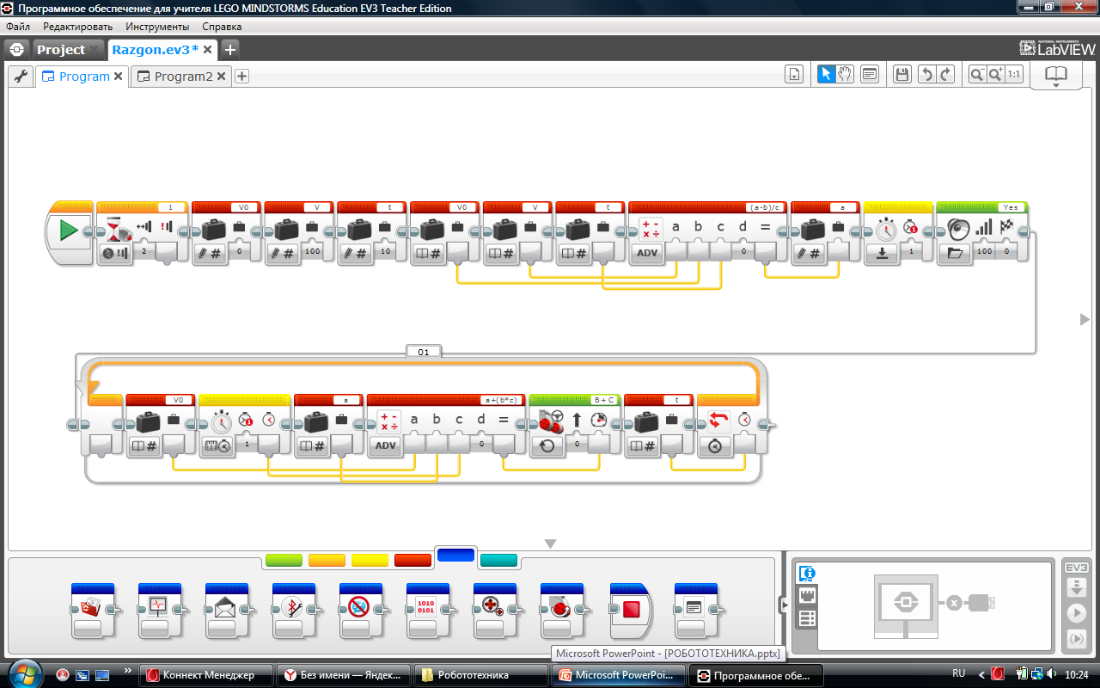
В зависимости от требуемого задания, учащиеся создают программу для сконструированного ими робота

Slide 11
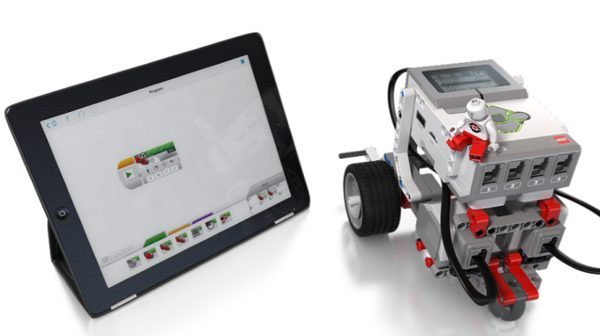
После того, как программа создана, её загружают в программируемый модуль EV3 собранного робота.

Slide 12
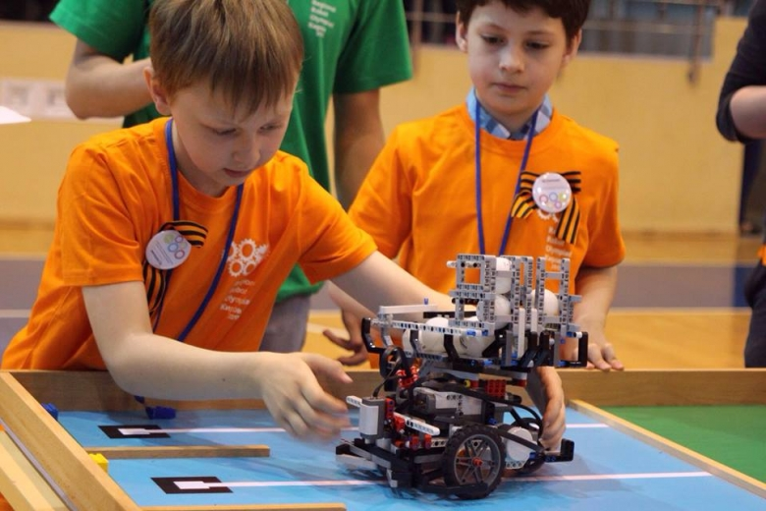
Соревнования по робототехнике
Основным и завершающим этапом робототехнического конструирования являются соревнования, которые проводятся по различным категориям.

Slide 13
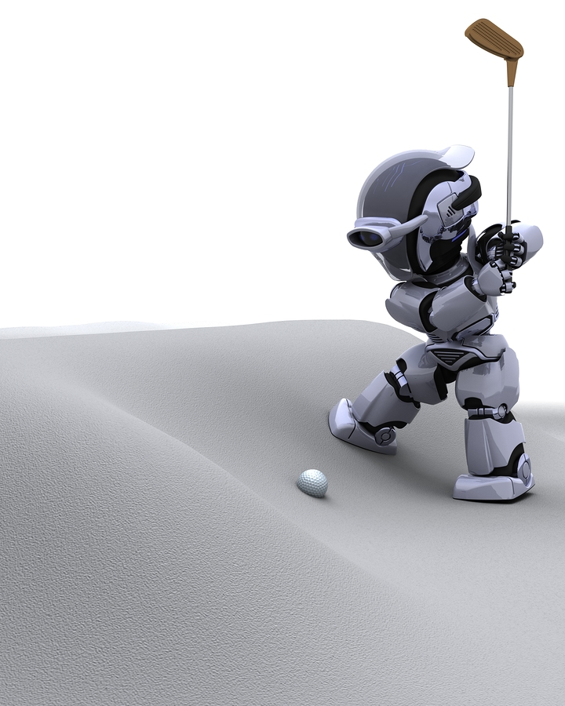
Это и гольф, где робот должен с помощью клюшки забросить шарик в одну из трех лунок.

Slide 14
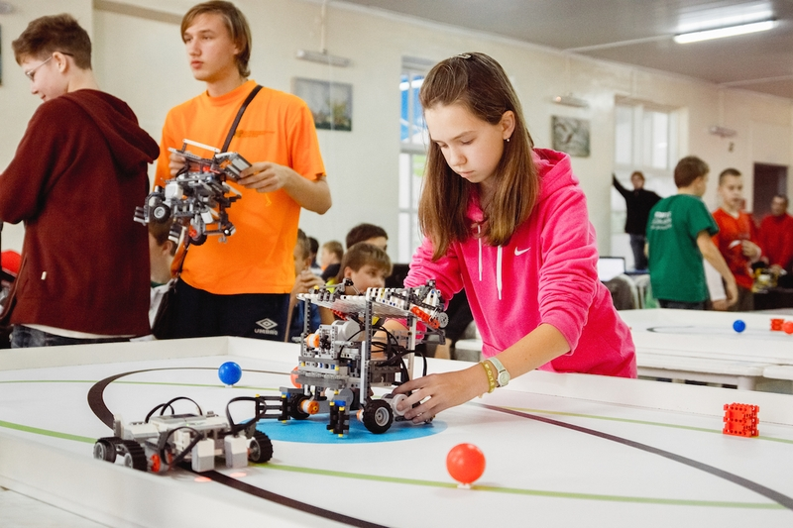
Это и боулинг, где за отведенное время робот должен сбить шарами максимальное кол-во цилиндров,

Slide 15
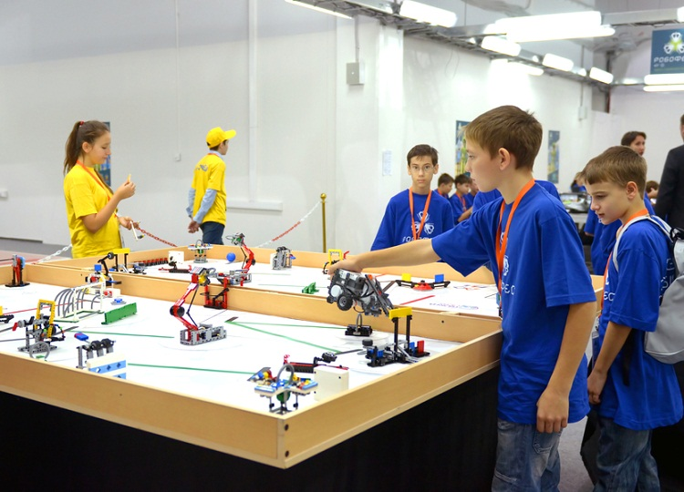
и робокарусель, где робот должен ездить по линии, преодолевая горки и лестницы на поле, захватывать и перемещать предметы.

Slide 16
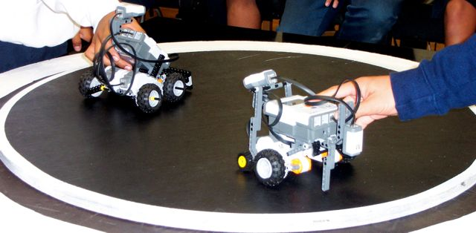
Один из видов соревнования роботов – сумо роботов . Состязание проходит между двумя роботами собранными из образовательных робототехнических наборов . Цель состязания - вытолкнуть робота-противника за линию ринга.

Slide 17
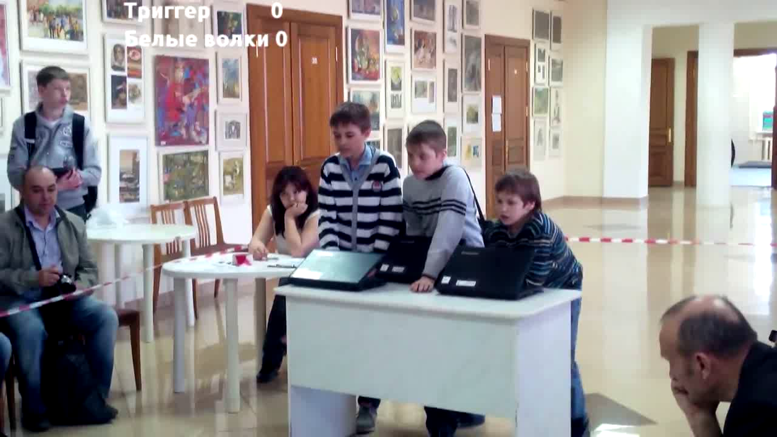
Категорий и видов соревнований очень много, и каждый год дополняются все новые и новые. На видео представлен один из видов соревнований между двумя командами – «Захват флага». Задача – захватить флаг противника и доставить в свою зону.

Slide 18
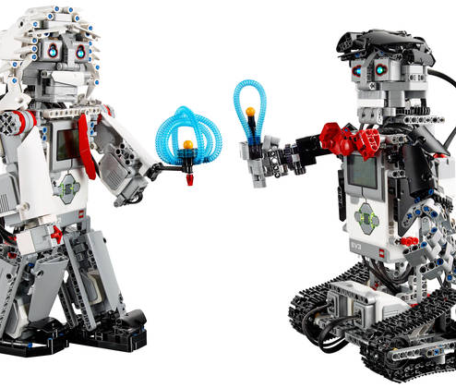
Центр дополнительного образования «Созвездие»
Приглашает
всех
желающих
окунуться в увлекательнейший мир
робототехники

